Slide 1
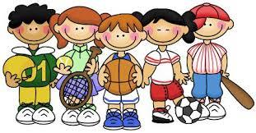
REPÚBLICA BOLIVARIANA DE VENEZUELA.
MINISTERIO DEL PODER POPULAR PARA LA EDUCACIÓN
U.E. ¨NUESTRA SEÑORA DE LOURDES¨
PUERTO LA CRUZ – ESTADO ANZOÁTEGUI.
ÁREA: EDUCACIÓN FISÍCA Y DEPORTE
Guía de estudio 20 al 24-04-2020
Correo electrónico: milagrosvasquez_58@hotmail.com

Slide 2
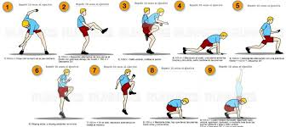
Circuito de entrenamiento
El circuito consiste en la combinación de ejercicios con pausas. Cada ejercicio o actividad recibe el nombre de estación y se visitan en rápida secuencia.
Actividad:
- Realiza un video (máximo 3 minutos), haciendo un circuito de 5 estaciones con tu familia. (Por cada estación realizar la mayor cantidad de repeticiones en 10 segundos). Enviar por Whatsapp a mi nro de teléfono 04248553497

